Slide 1
第2讲 初识计算思维-由小白鼠到计算思维
华中科技大学智能与分布计算实验室 辜希武
guxiwu@hust.edu.cn

Slide 2
第2讲 初识计算思维-由小白鼠到计算思维
一、“小白鼠检测毒水瓶”问题及求解
二、示例背后的计算思维
三、计算思维的价值--类比做发明
四、进位计数制
五、进位计数制之间转换

Slide 3

“小白鼠检测毒水瓶”问题及求解
（1）计算机，仅仅是编程吗？

Slide 4
“小白鼠检测毒水瓶”问题及求解
（2）【小白鼠检验毒水瓶】问题
测试一下你的思维…
有1000瓶水，其中有一瓶有毒，小白鼠只要尝一点带毒的水24小时内就会死亡，至少要多少只小白鼠才能在24小时内鉴别出哪瓶水有毒？

Slide 5

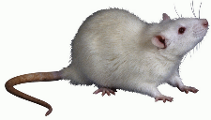
“小白鼠检测毒水瓶”问题及求解
（3）【小白鼠检验毒水瓶】问题求解
0
1
2
997
有毒
998
999
0000000000
0000000001
0000000010
1111100101
1111100110
1111100111
B₉B₈B₇B₆B₅B₄B₃B₂B₁B₀
有什么启示吗?
1000瓶水分给10只老鼠喝，分配原则是：
如一瓶水的B_{i} 位为1，则给M_{i}老鼠喝一口；
B₉=1
B₇=1
B₄=1
B₅=1
B₃=1
B₁=1
B₈=1
B₆=1
B₂=1
B₀=1
M₉
M₈
M₇
M₆
M₅
M₄
M₃
M₂
M₁
M₀
哪些小白鼠死掉了?死掉为1，不死为0： M₉M₈M₇M₆M₅M₄M₃M₂M₁M₀= 1111100101

Slide 6
第2讲 初识计算思维-由小白鼠到计算思维
一、“小白鼠检测毒水瓶”问题及求解
二、示例背后的计算思维
三、计算思维的价值--类比做发明
四、进位计数制
五、进位计数制之间转换

Slide 7
示例背后的计算思维
（1）0 和 1的思维
多种不同的含义均用01串表达
不同的两种状态都可表达为0和1
---小白鼠-“死”与“活”；
---小白鼠对某瓶水- “喝”与“不喝”；
---水“有毒”与“无毒”
用0/1编码串表示不同的含义
---000010---对应第(000010的十进制)瓶水
---000010---第i位对应第i只小白鼠，1喝0不喝；
---000010---第i位对应第i只小白鼠，死1 活0 ；
计算思维理解的 关键点
000010
多种不同的含义统一在一个01串中，可无缝隙实现含义转换
难度：【0和1的多种语义的组合应用】
小白鼠“喝”与“不喝”与 小白鼠“死”与“活”，水的“有毒”与“无毒”

Slide 8
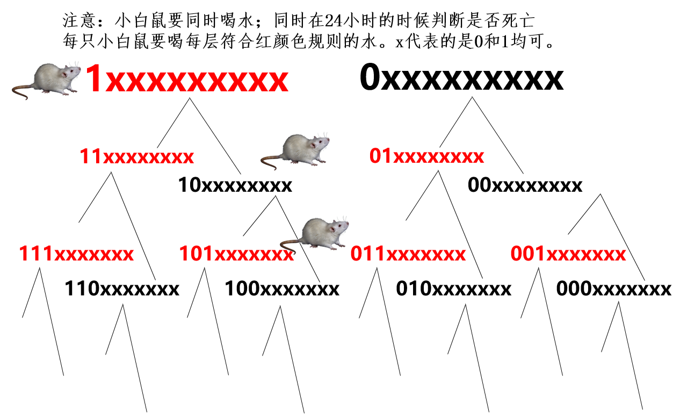
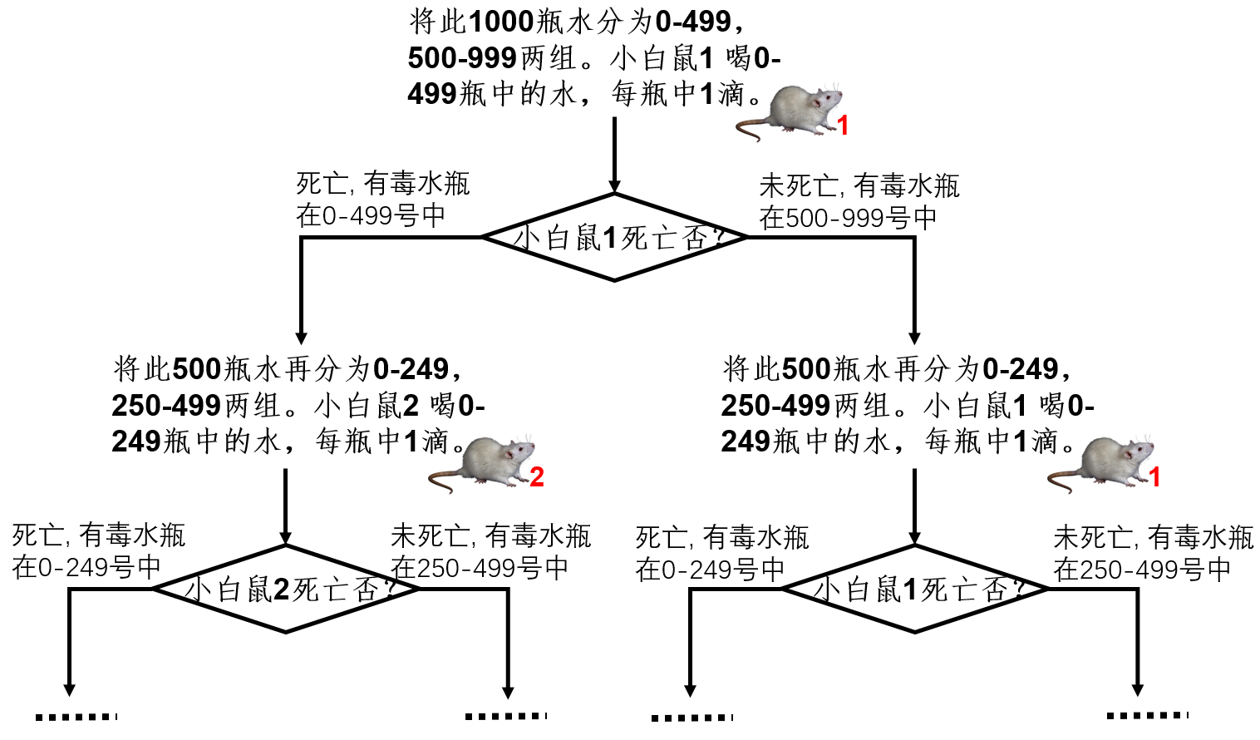
示例背后的计算思维
（2）二分法与二进制思维
二分法与二进制思维
二分法-串行使用小白鼠
---1只能区分2瓶，2只能区分4瓶，…, n只能区分2^{n}瓶
二分法-并行使用小白鼠
---“组合”识别水瓶，n位编码能区分出2^{n}瓶的某一瓶

Slide 9
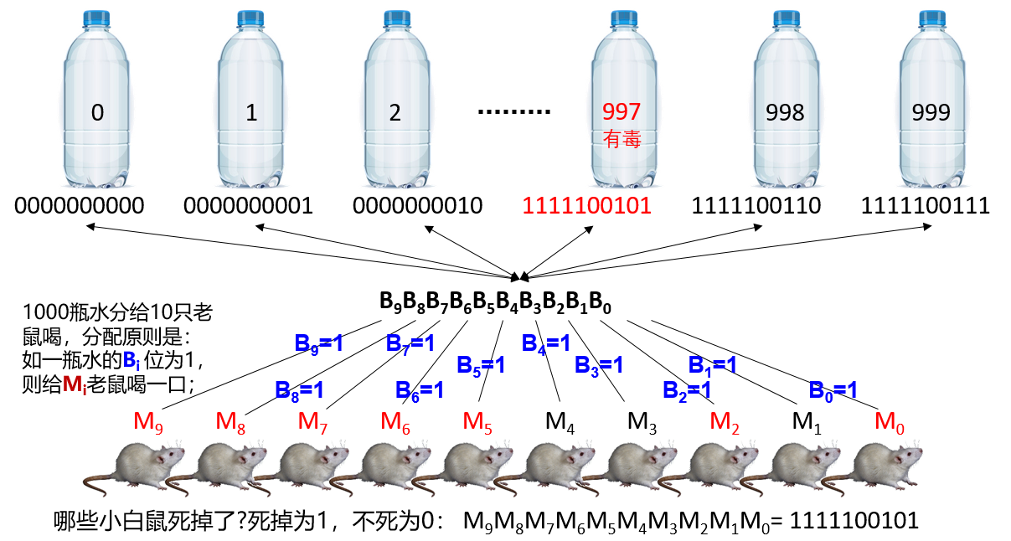
示例背后的计算思维
（3）过程化与符号变化思维
过程化与符号变换思维
过程化思维
---水瓶十进制编号(所有)➔二进制编码➔分配给小白鼠喝(第i位对应第i只小白鼠，1喝0不喝)➔小白鼠死与活➔再形成二进制编码(第i位对应第i只小白鼠，死1活0)➔十进制编号(有毒编号的水瓶)。
符号变换与逻辑推理
---由小白鼠的死活 用计算的手段推断 第几瓶水有毒
---符号变换：十进制变换为二进制，二进制再变换为
十进制。

Slide 10
示例背后的计算思维
（4）什么是计算思维？
【计算思维】是运用计算科学的基础概念去求解问题、设计系统和理解人类行为。From 周以真，前卡耐基.梅隆大学计算机系系主任教授、前微软公司高级副总裁、前美国国家科学基金会助理局长。她在世界范围内推动了计算思维教育，尤其强调在大学低年级以及中学阶段进行计算思维教育，她认为到21世纪中叶计算思维能力是人人都应具备的一种基本能力。
复杂性思维教学是一种挑战，计算思维是一种高阶复杂性思维技能，是复杂性思维能力培养的重要支撑，强调计算思维教育，可以帮助学习者解读真实世界的系统并解决全球范围的复杂问题。 From 2015地平线报告。
诺贝尔化学奖：1998年和2013年两度授予计算工具的研究者说明计算思维与各学科融合创新的重要性。J.A.Pople把计算机应用于量子化学，设计了一套基函数程序，并把计算方法从描述比较简单的平衡状态的分子的电子结构推广到对化学反应途径和过渡态的研究，使全世界的量子化学工作者都在用他的程序研究化学问题。2013年，马丁·卡普拉斯、迈克尔·莱维特和阿里耶·瓦谢勒，因开发多尺度复杂化学系统模型及其计算工具所做的贡献而获得诺贝尔化学奖。
计算思维 = “计算+、互联网+、大数据+/信息+、人工智能+”的思维
怎样创新？

Slide 11
第2讲 初识计算思维-由小白鼠到计算思维
一、“小白鼠检测毒水瓶”问题及求解
二、示例背后的计算思维
三、计算思维的价值--类比做发明
四、进位计数制
五、进位计数制之间转换

Slide 12
计算思维的价值--类比做发明
（1）数据传输正确性问题
问题：数据传输的检错与纠错
·“偶校验规则”
--使传输前和传输后相关位1的个数始终为偶数
--偶数个1相加和为0；奇数个1相加和为1
01011010 0 01010100 1
1 1 0 1 1 0 1
1
判断数据传输过程是否有错误发生？
传输
1 0 0 1 1 0 1
1

Slide 13



计算思维的价值--类比做发明
（2）类比【小白鼠检验毒水瓶】问题求解，做一个发明…
数据位二进制编号
7 6 5 4 3 2 1
111 110 101 100 011 010 001
校验位
数据位
D7 D6 D5 D4 D3 D2 D1
P4 P2 P1
数据
1 1 0 1 1 0 1
1
1
1
P4 = D7+D6+D5+D4---编号的2²位为1
P2 = D7+D6+D3+D2---编号的2¹位为1
P1 = D7+D5+D3+D1---编号的2⁰位为1
1 1 0 1 1 0 1
1 1 1
小白鼠“喝”与“不喝”
传输
1 1 0 1 0 0 1
1 1 1
小白鼠“死”与“活”
P4’ P2’ P1’
P4’ = D7+D6+D5+D4+P4
P2’ = D7+D6+D3+D2+P2
P1’ = D7+D5+D3+D1+P1
0
1
1

Slide 14
计算思维的价值--类比做发明
（2）类比【小白鼠检验毒水瓶】问题求解，做一个发明…
数据位二进制编号
7 6 5 4 3 2 1
校验位
111 110 101 100 011 010 001
数据位
D7 D6 D5 D4 D3 D2 D1
P4 P2 P1
数据
1 1 0 1 1 0 1
1
1
1
P4 = D7+D6+D5+D4---编号的2²位为1
P2 = D7+D6+D3+D2---编号的2¹位为1
P1 = D7+D5+D3+D1---编号的2⁰位为1
1 1 0 1 1 0 1
1 1 1
小白鼠“喝”与“不喝”
传输
1 0 0 1 1 0 1
1 1 1
小白鼠“死”与“活”
换一位出错是否能判断？
P4’ P2’ P1’
1 1 0
P4’ = D7+D6+D5+D4+P4
P2’ = D7+D6+D3+D2+P2
P1’ = D7+D5+D3+D1+P1

Slide 15


计算思维的价值--类比做发明
（3）类比理解计算思维…
计算 vs. 检错/纠错
检错与纠错问题
---如果7瓶水中有2瓶有毒，则需几只小白鼠，才能确定是哪2瓶有毒？
---如果7位二进制位传输过程中有2位出差错，则需几位校验位才能判断是哪2位有差错？
--编码效率问题？
--如果校验位出错怎么办？（参看教材）
计算机/通讯领域重要的发明：汉明码/海明码（Hamming Code ）
x%3=0 x%3=1 x%3=2
x/3=0 001 001 (0) 001 010 (1) 001 100 (2)
x/3=1 010 001 (3) 010 010 (4) 010 100 (5)
x/3=2 100 001 (6) 100 010 (7) (x)
0
1
2
3
4
5
6
7

Slide 16
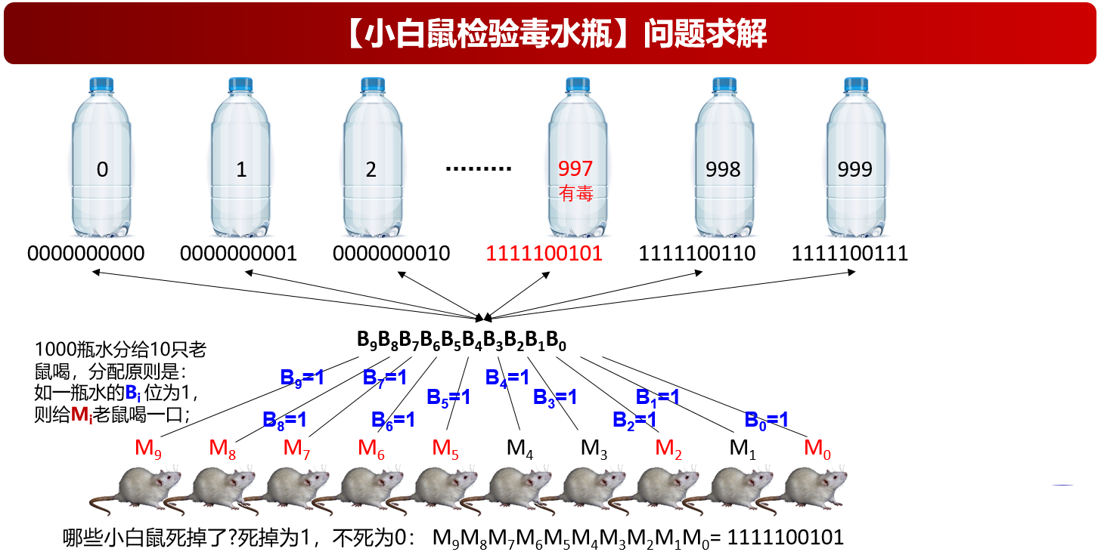
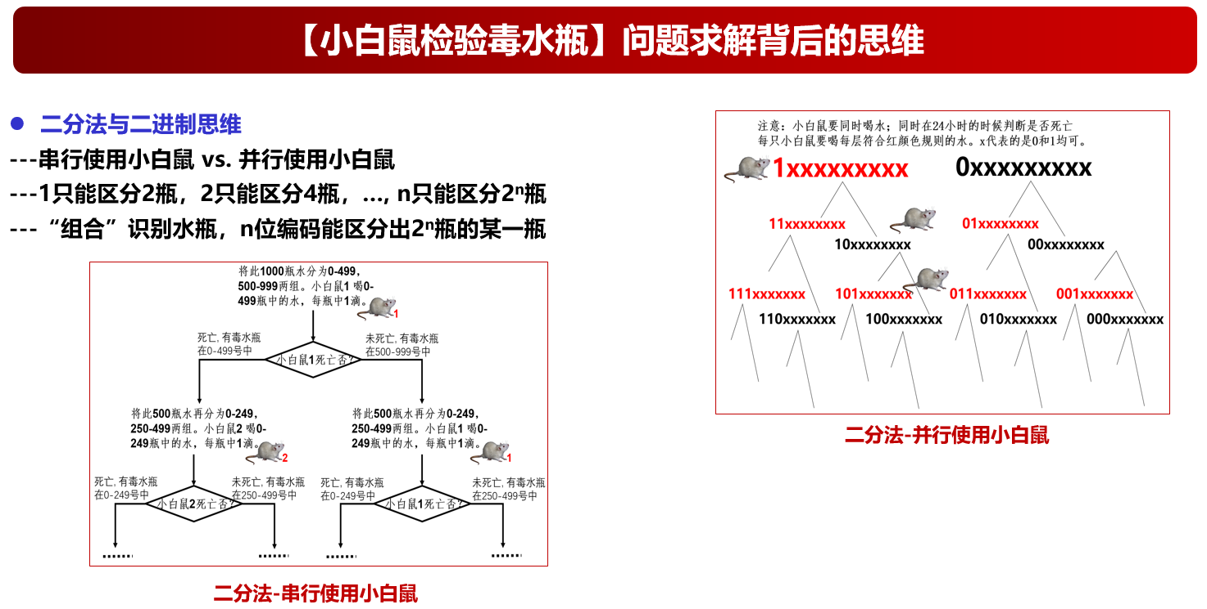
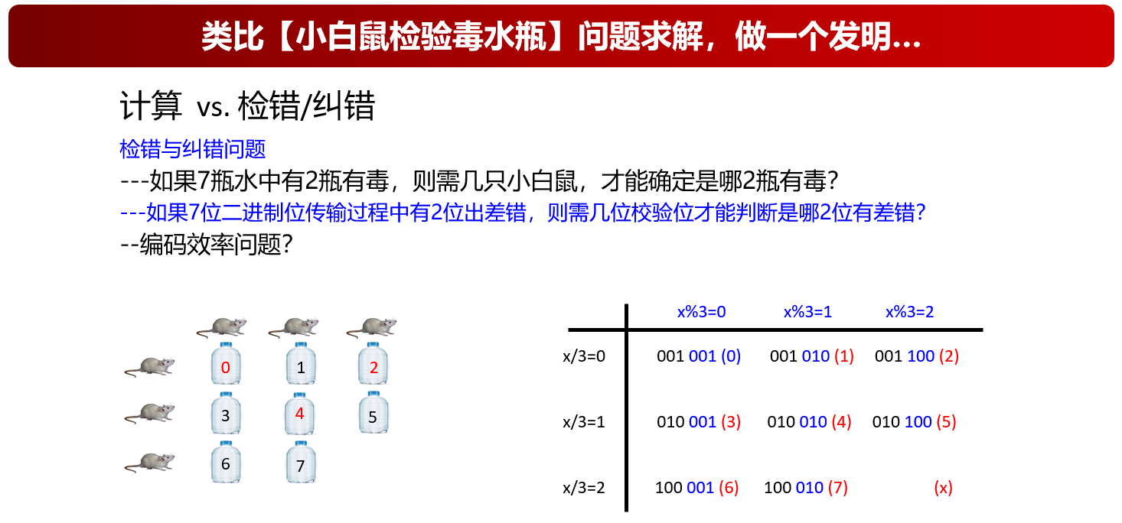
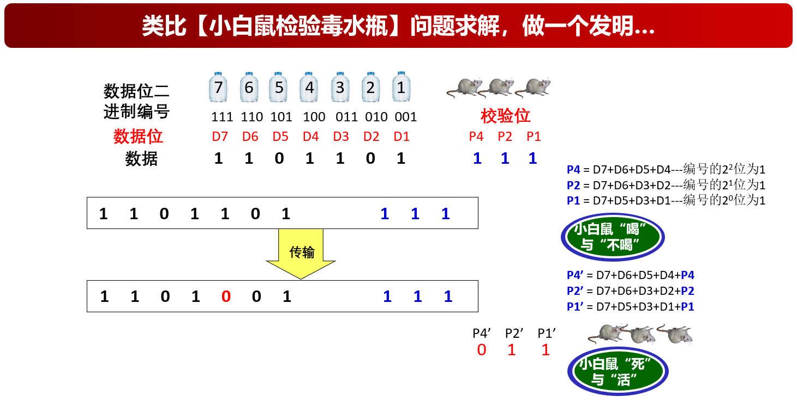
计算思维的价值--类比做发明
（4）小结：从小白鼠看计算思维，看到了什么？
学而 有趣
学而 有思
学而 有索
学而 有用
趣味故事➔思维挖掘➔价值再现➔对比联想➔计算与专业融合

Slide 17
第2讲 初识计算思维-由小白鼠到计算思维
一、“小白鼠检测毒水瓶”问题及求解
二、示例背后的计算思维
三、计算思维的价值--类比做发明
四、进位计数制
五、进位计数制之间转换

Slide 18
进位计数制
（1）进位计数制与十进制
进位计数制：用数码和带有权值的数位来表示有大小关系的数值性信息的表示方法。
十进制
有0,1,2,3,4,5,6,7,8,9共十个数码
数码的位置规定了数码的等级“权/数位”：10^{i}
逢十进一、借一当十。高数位的1相当于低数位的10
“十”----基值，十进制
(2 4 5 . 2 5)_{十}
2 1 0 -1 -2
10² 10¹ 10⁰ 10⁻¹ 10⁻²
(245.25)_{十} =
2×10² + 4×10¹+ 5×10⁰ + 2×10⁻¹ + 5×10⁻²

Slide 19
进位计数制
（2）二进制
有0,1共两个数码
数码的位置规定了数码的等级“权/数位”：2^{i}
逢二进一、借一当二。高数位的1相当于低数位的2
“二”----基值，二进制
2⁷ 2⁶ 2⁵ 2⁴ 2³ 2² 2¹ 2⁰ . 2⁻¹ 2⁻²
数位的权值
7 6 5 4 3 2 1 0 .-1 -2
数位
例如： (1 1 1 1 0 1 0 1 . 0 1)_{二}
二进制数
=1×2⁷+1×2⁶+1×2⁵+1×2⁴+0×2³+1×2²+0×2¹
+1×2⁰ +0×2⁻¹+1×2⁻² = (245.25)_{十}

Slide 20
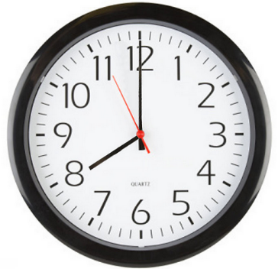
进位计数制
（3）任意进制 暨 r进制
有0,1,…,共r个数码
数码的位置规定了数码的等级“权/数位”：r^{i}
逢r进一、借一当r。高数位的1相当于低数位的r
“r”----基值，r进制
r^{n-1} r^{n-2} .… … r² r¹ r⁰ . r⁻¹ r⁻² …… r^{-m}
数位的权值
n-1 n-2 … 2 1 0 . -1 -2 … -m
数位
(d_{n-1}d_{n-2}……d₂d₁d₀ . d₋₁d₋₂……d_{-m})_{r}
r进制数
=d_{n-1}r^{n-1} + d_{n-2} r^{n-2}+…+d₂ r² + d₁ r¹ + d₀ r⁰ + d₋₁ r⁻¹ +d₋₂ r⁻² + … + d_{-m} r^{-m}
n
−
1
=
∑
d
r
i
i
i
=
−
m

Slide 21
进位计数制
（4）几种特殊的r进制
十六进制：0,1,2,3,4,5,6,7,8,9,A(10), B(11), C(12), D(13), E(14), F(15)
八进制：0,1,2,3,4,5,6,7
十进制：0,1,2,3,4,5,6,7,8,9
(365.2)_{十}, （11011.01)_{二}, （3460.32)_{八}, (596.12)_{十六}

Slide 22
进位计数制
（5）一个数值用不同进制表示，其数码串是不同的
(7 5 3 . 3 7)_{八} = 7 5 3 . 3 7 O
=7×8²+5×8¹+3×8⁰+3×8⁻¹+7×8⁻²
=(491.484375)_{十}
(7 5 3 . 3 7)_{十六} = 7 5 3 . 3 7 H = 0x 7 5 3 . 3 7
=7×16²+5×16¹+3×16⁰+3×16⁻¹+7×16⁻²
=(1875.2148)_{十}
(7 5 3 . 3 7)_{十二}
=7×12²+5×12¹+3×12⁰+3×12⁻¹+7×12⁻²
=(1071.2986)_{十}
245的十进制表示记为：
245
245的二进制表示记为：
11110101
245的八进制表示记为：
365
245的十六进制表示记为：
F5
同一个数值，用不同进制表达，结果也是不同的
同一个数串，由于进制不同其所表达的数值大小也是不同的

Slide 23
第2讲 初识计算思维-由小白鼠到计算思维
一、“小白鼠检测毒水瓶”问题及求解
二、示例背后的计算思维
三、计算思维的价值--类比做发明
四、进位计数制
五、进位计数制之间转换

Slide 24
进位计数制之间的转换
（1）r进制转换为十进制
已知r进制的数码串d_{m}…d_{-n} , 求十进制的N
N = (d_{n-1}d_{n-2}……d₂d₁d₀.d₋₁d₋₂……d_{-m})_{r}
n
-
1
=d_{n-1}r^{n-1} + d_{n-2} r^{n-2}+…+d₂ r² + d₁ r¹ + d₀ r⁰ + d₋₁ r⁻¹ +d₋₂ r⁻² + … + d_{-m} r^{-m}
Σ
d
r
=
i
i
i
=
-
m
7 6 5 4 3 2 1 0 .-1 -2
(1 1 1 1 0 1 0 1 . 0 1)_{二}
=1×2⁷+1×2⁶+1×2⁵+1×2⁴+0×2³+1×2²+0×2¹
+1×2⁰ +0×2⁻¹+1×2⁻² = (245.25)_{十}
(F5.4)_{十六} = F×16¹+5×16⁰+4×16⁻¹ = (245.25)_{十}

Slide 25
进位计数制之间的转换
（2）十进制转换为r进制—整数部分转换
已知十进制整数N，求r进制的数码串d_{n-1}d_{n-2}…d₁d₀
N = (d_{n-1}d_{n-2}……d₂d₁d₀)_{r}
=d_{n-1}r^{n-1} + d_{n-2} r^{n-2}+…+d₂ r² + d₁ r¹ + d₀ r⁰
(N/r)的余数为 d₀
((N/r)/r)的余数为 d₁
(((N/r)/r)/r)的余数为 d₂
… ...
(…(((N/r)/r)/r)…/r)的余数为 d_{n-1}
“除基取余”
(245)_{十}
= (F5)_{十六}
16
245
16
15
5
0
15(F)

Slide 26
进位计数制之间的转换
（3）十进制转换为r进制—小数部分转换
已知十进制小数N，求r进制的数码串0.d₋₁d₋₂…d_{-m}
N = (0.d₋₁d₋₂……d_{-m})_{r}
= d₋₁ r⁻¹ +d₋₂ r⁻² + … + d_{-m} r^{-m}
0.525
(N×r)的整数部分为d₋₁
((N×r)×r)的整数部分为d₋₂
(((N×r)×r)×r)的整数部分为d₋₃
… ...
(…(((N×r)×r)×r)…×r)的整数部分为d_{n-1}
注：每次相乘都是去掉整数后的小数部分相乘。
若最终为0，则结束，否则计算到要求位数即可。
×
16
8 .4
(0.525)_{十}
×
16
6 .4
= (0.8666)_{十六}
×
16
6 .4
×
16
6 .4
“乘基取整”

Slide 27
进位计数制之间的转换
（4）二进制与八进制、十六进制的转换
二进制转换为八/十六进制：从小数点开始分别向左和向右划分数位，每隔3位/4位一组，最后一组若不足3位/4位则补0, 再将每组二进制数转换为八/十六进制数。
八/十六进制转换为二进制：将每1位八/十六进制数转换为3位/4位二进制数按次序写出。
010 110 101. 101 100
0011 0101.1011 1100
（2 6 5 . 5 4）_{八}
（3 5 . B C ）_{十六}

